Slide 1

ПРОЕКТ
«В нашем цирке Новый год»
Выполнила: Федотова Ю.С.
Музыкальный руководитель
Студентка 1 курса группа М2123
44.04.03 ДДВ
Реализация проекта:
на период с «15.11.23» месяц по
«26.12 .23» месяц 2023_ г. воспитанники МДОУ ДСОВ №19 «Солнышко в Полесье»
приглашаются принять участие в проекте:

Slide 2
Биржа проекта
Тема/ Название проекта | «В нашем цирке Новый год!»
Тип проекта | Творческий, среднесрочный.
Рекомендуемые образовательные программы | Парциальные программы «Ладушки»; «Музыкальные шедевры»; «Радуга» «Детство»
Инициатор проекта (внешний / внутренний) | Родители (Внешний) желание реализовать творческую идею через взаимодействие с ДОУ, оказать финансовые вложения. Я(внутренний) ( делать свою работу интересно ,со вкусом, учитывая возможности и особенности детей, раскрывать творческий потенциал и радоваться успехам.
Руководитель проекта | Музыкальный руководитель
Подробное описание содержания проектной деятельности (аннотация и ключевые слова) | Дать представление о цирковой программе и профессиях; Внести новшество в работу; разнообразить и заинтересовать; Сплотить коллектив при решении общей задачи; Раскрыть творческий потенциал Вновь прибывших молодых специалистов;
Цель и задачи проекта | «стратегическая / тактическая «путь героя» Знакомить с цирковыми профессиями, расширять кругозор продолжать развивать у детей художественно-эстетическое восприятие, образные представление, воображение, художественно-творческие способности через средства музыкальной выразительности .(творческие номера)Познавательный интерес и коммуникативные качества.

Slide 3
Проектное задание (индивидуальное / техническое здание) | 1 этап: Зачитывание сценария воспитателям, распечатать отдать на руки. Подбор музыкального репертуара, изготовление атрибутики. Распределение ролей, среди детей и взрослого педагогического состава, назначение репетиций, озвучивание итоговой даты выступления. Заказ костюмов, декор для оформления,атрибуты 2 этап: … Контрольные репетиции ,назначение ответственных, делегирование полномочий.
Сроки реализации проекта Прием заявок до 1.12.23 г. дата | Провести Консультацию педагогического персонала ,определить даты проведения и ответственных, Форс мажор (дублеры) РЕПЕТИЦИИ ВЗРОСЛЫЕ 11-20декабря Дети с 1-25 декабря 25 ПРИГОТОВИТЬ ЗАЛ Наладить коммуникацию
Территория | МДОУ ДСОВ №19 п. Новый Надеждинский район
Форма защиты проекта Форма итоговой аттестации | Проведение новогоднего утренника, в форме циркового преставления.
Трудоемкость | 2 раза в неделю по 30 мин занятие 2 раза в неделю консультация с родителями по 30 мин 2 раза репетиция по 30 мин со взрослыми героями 10-15 минут ежедневно, сбор фонотеки Итого: 6 часов в неделю

Slide 4
Вид проектной деятельности | индивидуальная – групповая все формы
Количество вакантных мест (функции и роли в проектной команде) | 27 человек Ведущая клоунесса- ребенок, Жонглеры-2 Силачи -4 Клоуны 14 Дрессировщицы-2 Фокусник-1 Гимнастки (Мальвина и Снеговик родители не заинтересованы, что есть то и оденут) -Александра мама представитель родительского комитета - организатор по закупкам, идейный вдохновитель. Воспитатели повторение песен и танцев Я- руководитель все придумать и во платить в реальность.
Требования к участникам проектной команды | Распределение ролей и стихотворений (воспитатели) Формировать навык ответственного отношения. Интерес и желание участвовать Костюмы приобрести до 22.12 Купол сшить до 24.12 Изготовить и штангу в кол 2- шт, гирю 1 шт, гантели, обручи ленты, коробка с двойным дном фокусы ,мешок для танца, Холодильник для подарков сроком до 14.12.2023

Slide 5
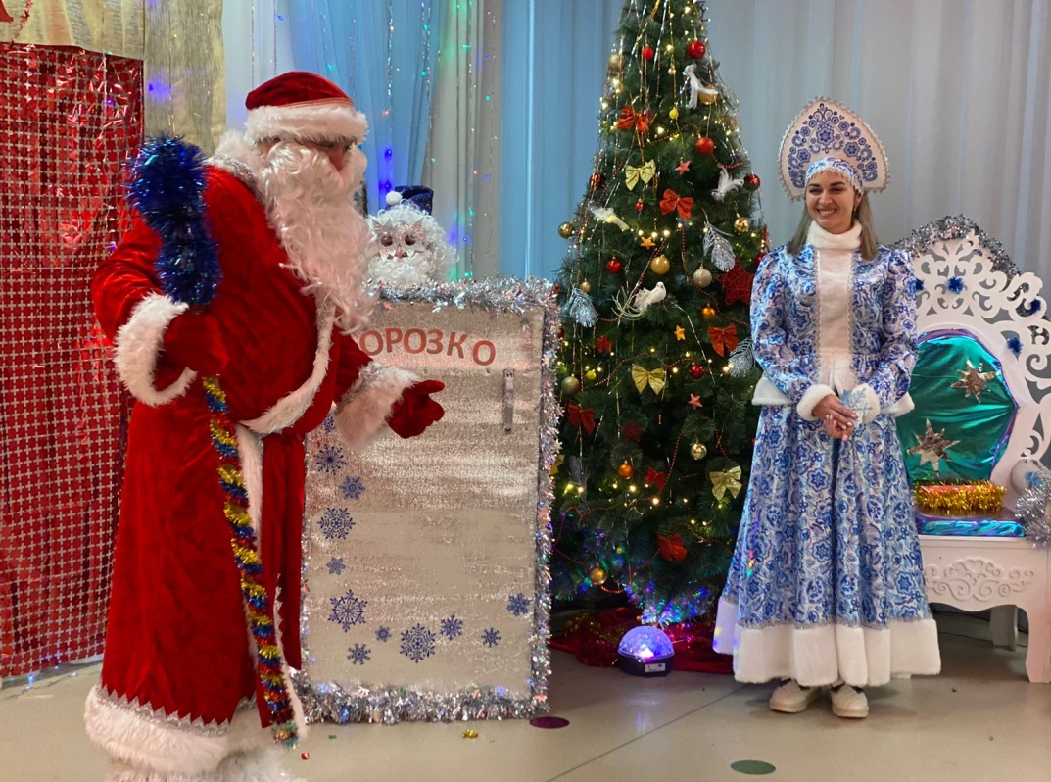
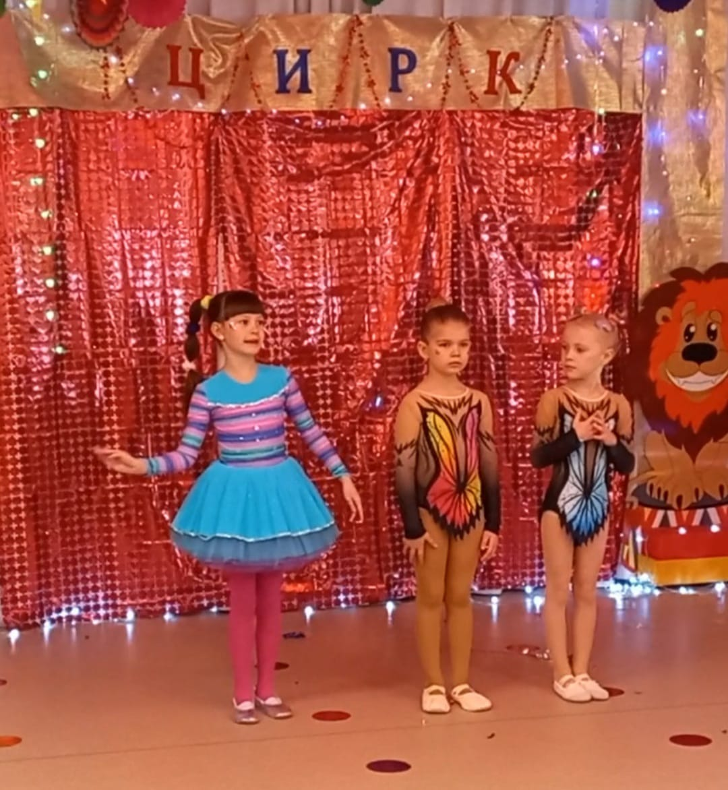
Формат представления результатов (прототип), который предстоит оценивать | Прототип Оценить масштабность вкладов, подсчитать атрибуты и материал. Что докупить, подтянуть и доработать.
Критерий оценки прототипа проекта Итогового результата | Эмпирическая оценка Отзывы в родительских чатах, настроение воспитанников, комментарии коллег и руководства.

Slide 6
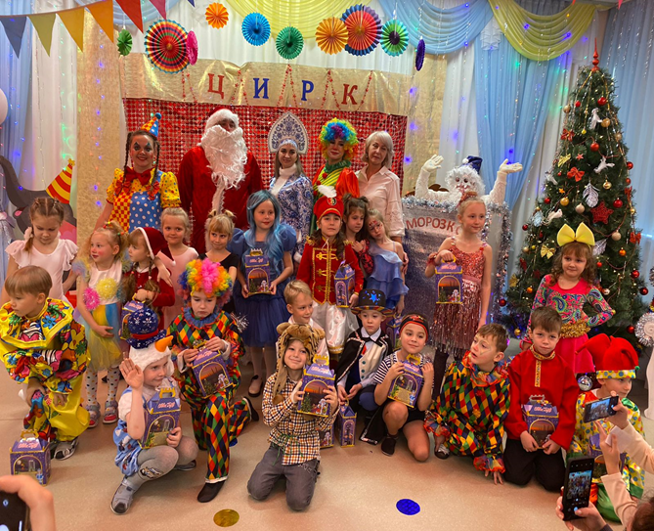
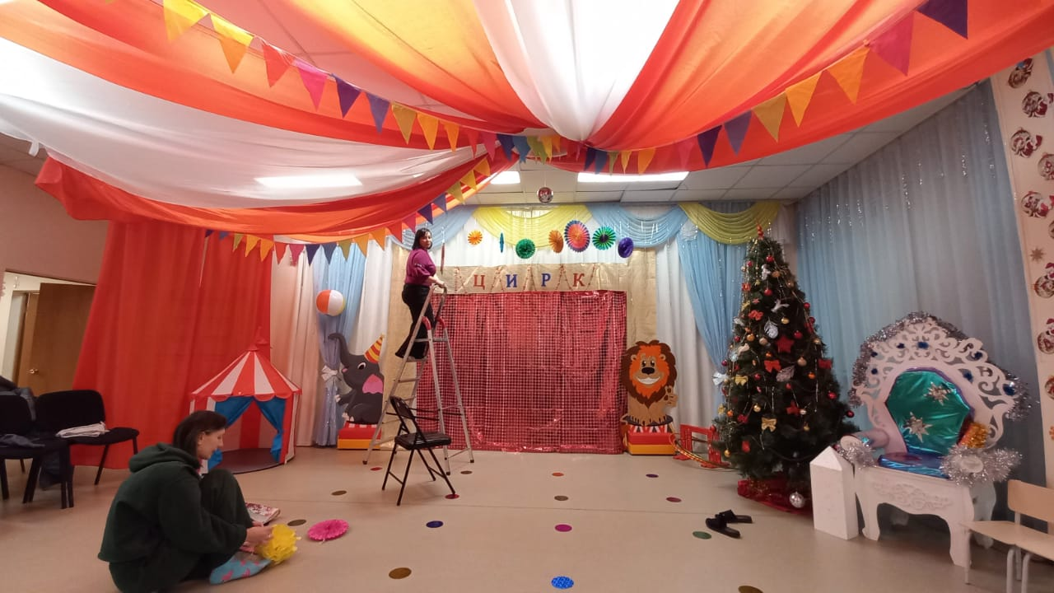
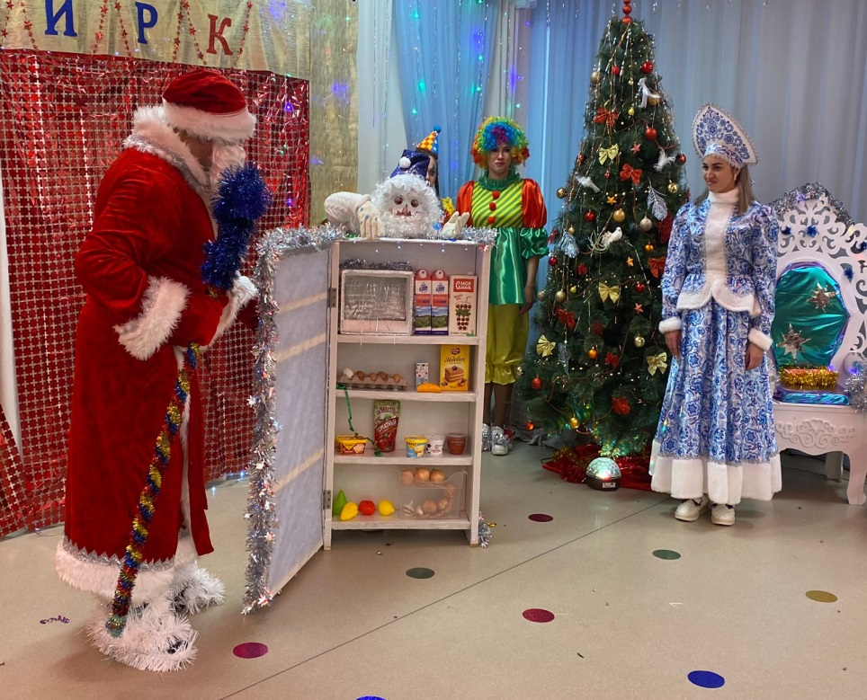
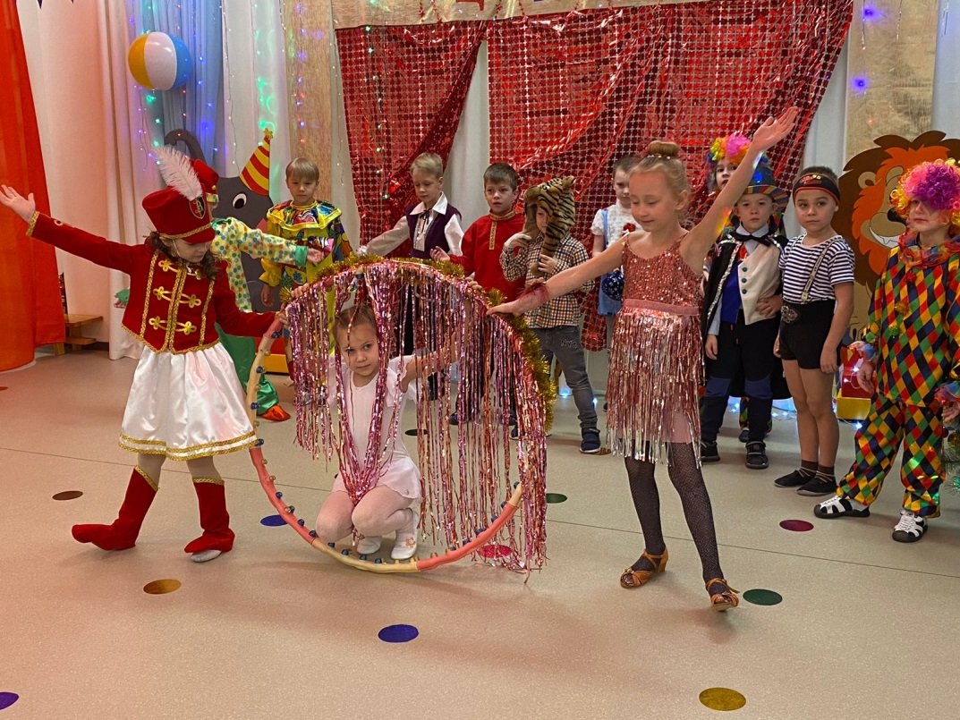

Slide 7
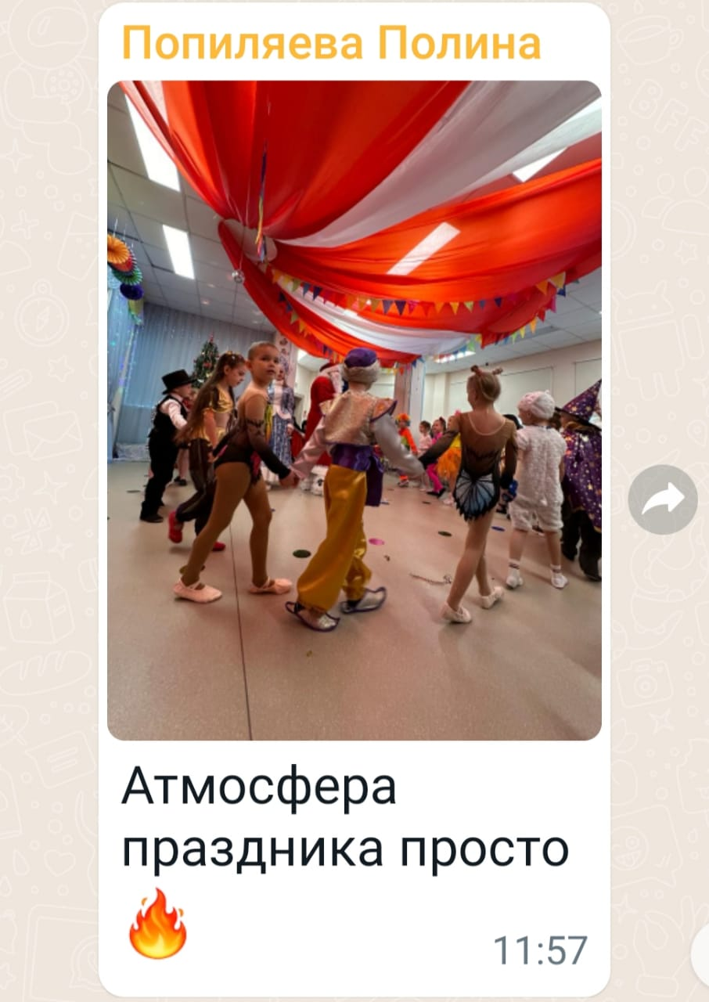
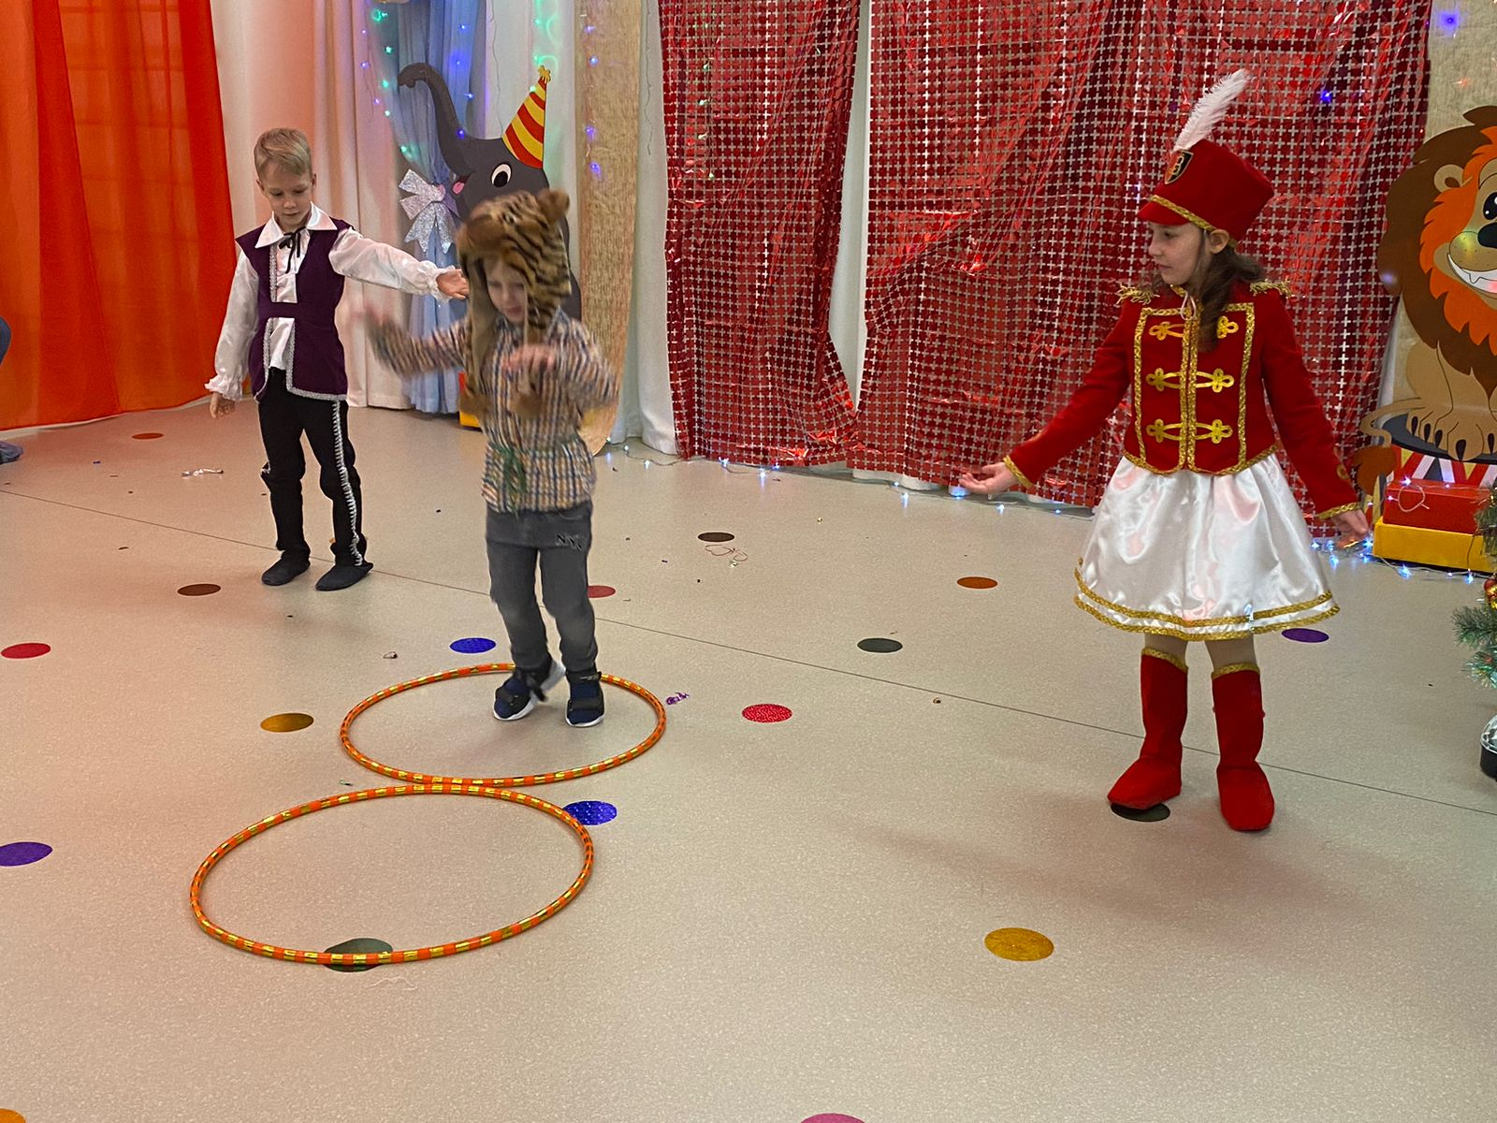
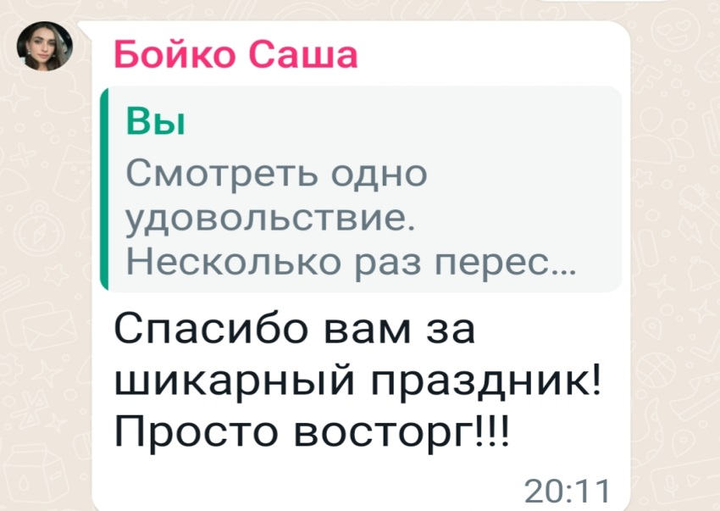
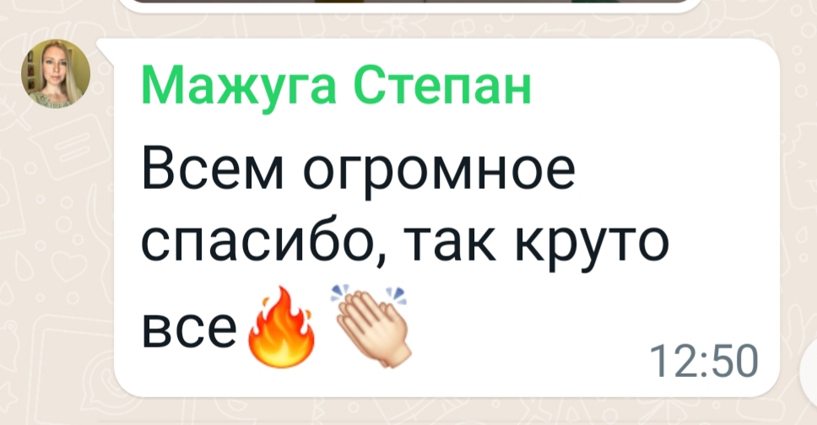

Slide 8
СПАСИБО ЗА ВНИМАНИЕ!

